Slide 1


.
.
.
Transición demográfica: envejecimiento poblacional y crecimiento económico
IV Congreso de Empleo
Vitoria, 15 de noviembre de 2021
Josep Mestres
Economista, Caixabank Research
.

Slide 2

Esquema
1
Introducción
Transición demográfica
Envejecimiento y crecimiento económico
Mecanismos para paliar el impacto económico del envejecimiento
Conclusiones
2
3
4
5
Notes:
10 programas suman 50.000 M€, 70% de todos los fondos

Slide 3


La transición demográfica
.

Slide 4
Esquema
1
Introducción
Transición demográfica
Envejecimiento y crecimiento económico
Mecanismos para paliar el impacto económico del envejecimiento
Conclusiones
2
3
4
5
Notes:
10 programas suman 50.000 M€, 70% de todos los fondos

Slide 5
Aumento diario de la esperanza de vida entre 2015-2030*
Una bendición: vivimos más años
Horas
Esperanza de vida en España
Cada día aumenta en 3 horas
Cada año, en
6 semanas
Nota: (*) Variación diaria de la esperanza de vida de la población masculina entre 2019 y 2045.
Fuente: CaixaBank Research, a partir de datos de 2021 Ageing Report (Comisión Europea).
Notes:
Aumento de la esperanza de vida en años (2019- 2045)
España 81,2 (2019) a 84,3 años (2045) (ya inicialmente una de las mayores esperanzas de vida de Europa)
Zona Euro 80 a 84,4 años
Portugal 78,6 a 82,5 años
Francia 80,1 a 83,7 años
Alemania 79,1 a 82,8 años
Italia 81,3 a 84,3 años

Slide 6
Menores nacimientos
Número de hijos por mujer en edad fértil
Baja natalidad en España
1,2 hijos por mujer
Fuente: CaixaBank Research, a partir de datos del INE
Notes:
Indicador Coyuntural de Fecundidad - Hijos por mujer en edad fértil

Slide 7
Flujos migratorios
Inmigración neta
(% de la población)
La inmigración contribuye a aumentar el tamaño de la población en edad de trabajar
La inmigración solo compensa el envejecimiento en el corto plazo
Fuente: CaixaBank Research, a partir de datos de 2021 Ageing Report (Comisión Europea).

Slide 8

Aumento de la población de edad avanzada
2019
2050
65 años o más
20%
33%
20 - 64 años
61%
51%
0 - 20 años
20%
17%
Fuente: CaixaBank Research, a partir de datos de Ageing Report 2021 (Comisión Europea).

Slide 9
Envejecimiento a nivel regional
Ratio de envejecimiento
(%)
Nota: * 1991 para Portugal. La ratio de envejecimiento se define como el número de personas mayores de 60 años dividido por el número de personas mayores de 20 años.
Fuente: CaixaBank Research, a partir de datos de Reg Data Dem (España) y de Eurostat (Portugal).

Slide 10
1
Introducción
Transición demográfica
Envejecimiento y crecimiento económico
Mecanismos para paliar el impacto económico del envejecimiento
Conclusiones
2
3
4
5
Notes:
10 programas suman 50.000 M€, 70% de todos los fondos

Slide 11
Impacto del envejecimiento en el crecimiento económico
Reducción de la fuerza laboral
  ↓Tamaño
  ↓Propensión a trabajar de cohortes de mayor edad
Tasa de actividad por nivel educativo
(Grupo 30-34 años = 100)
Fuente: Anghel, B., & Lacuesta Gabarain, A. (2020). Envejecimiento, productividad y situación laboral. Boletín económico, Banco de España.

Slide 12
Impacto del envejecimiento en el crecimiento económico
Productividad
  Distintas habilidades por generaciones
  Menor propensión a invertir y a adoptar cambios tecnológicos
Cambios en los índices de uso de habilidades
(Grupo de referencia = 30-34 años)
Uso de bizum por generación*
(% del gasto total)
Nota (*): El volumen total incluye la suma de compras pagadas con tarjetas, retiradas de efectivo en cajeros y pagos realizados con bizum.
Fuente: CaixaBank Research (Informe Mensual Mayo 2021).
Fuente: Anghel, B., & Lacuesta Gabarain, A. (2020). Envejecimiento, productividad y situación laboral. Boletín económico, Banco de España.

Slide 13
Impacto del envejecimiento en el crecimiento económico
Crecimiento del PIB per cápita e impacto del envejecimiento
(%)
Estrategia empírica
Nota: Durante las décadas 2020-2029, 2030-2039 y 2040-2049, está previsto que el envejecimiento lastre el crecimiento anual del PIB per cápita en 0,7 p. p., 0,6 p. p. y 0,1 p. p., respectivamente.
Fuente: Llorens Jimeno, E. y Mestres Domènech, J (2020), “El impacto del envejecimiento en el crecimiento económico de España: un enfoque regional”, Documento trabajo 01/20, CaixaBank Research.
Notes:
Envejecimiento reduce el crecimiento anual del PIB per capita en -0,7pp (2020-30), en -0,6pp (2030-40) y en -0,1pp (2040-50).

Slide 14
Descomposición del impacto vía fuerza laboral y vía productividad
Impacto agregado del envejecimiento
(%)
Impacto por sectores
(%)
Nota: Cada columna representa la elasticidad del ratio de envejecimiento respecto a esa variable. La suma de las elasticidades de la fuerza laboral y la productividad laboral corresponden al impacto en el PIB per cápita. N corresponde a la población y L a la fuerza laboral.
Nota: Agrupación de CC.AA. en función de la mayor importancia relativa de cada sector (en comparación al resto de CC.AA.) en términos de empleo: Agricultura (Andalucía, Extremadura y Murcia), Industria (Aragón, Cataluña, La Rioja, Navarra, País Vasco, y Valencia) y Servicios (Baleares, Canarias, Cantabria, Castilla La Mancha, Castilla y León, Galicia y Madrid).
Fuente: Llorens Jimeno, E. y Mestres Domènech, J (2020), “El impacto del envejecimiento en el crecimiento económico de España: un enfoque regional”, Documento trabajo 01/20, CaixaBank Research.

Slide 15
1
Introducción
Transición demográfica
Envejecimiento y crecimiento económico
Mecanismos para paliar el impacto económico del envejecimiento
Conclusiones
2
3
4
5
Notes:
10 programas suman 50.000 M€, 70% de todos los fondos

Slide 16

Palancas para contrarrestar el impacto del envejecimiento
Mercado de trabajo
Educación y formación
Demografía e inmigración
.
Potenciar la natalidad
Atraer y gestionar la inmigración

Slide 17
Palancas para contrarrestar el impacto del envejecimiento
Mercado de trabajo
Educación y formación
Demografía e inmigración
.
Aumentar la tasa de ocupación
Mejorar la empleabilidad
Ligar la edad estándar de jubilación a la esperanza de vida
Flexibilizar el sistema de jubilación

Slide 18
Palancas para contrarrestar el impacto del envejecimiento
Mercado de trabajo
Educación y formación
Demografía e inmigración
.
Educación más temprana
Educación en habilidades tecnológicas
Educación en habilidades no cognitivas
Enseñar a aprender
Formación a lo largo de la vida laboral

Slide 19
Conclusiones
.
Transición demográfica -> mayor envejecimiento poblacional
.
Impacto económico vía fuerza laboral y vía productividad
.
Palancas para contrarrestar el impacto del envejecimiento
.
Consenso social para accionar todas las palancas a la vez

Slide 20
.
.
.
.
Muchas
gracias

Slide 21




www.caixabankresearch.com

Slide 22
ANEXO

Slide 23
Envejecimiento a nivel regional
Fuente: CaixaBank Research, a partir de datos de Reg Data Dem (España) y de Eurostat (Portugal).

Slide 24
Tasa de dependencia – con y sin flujos migratorios
(%)
Nota: (*) La tasa de dependencia corresponde a la proporción de población mayor de 65 años respecto a la que se encuentra en edad de trabajar.
Fuente: CaixaBank Research, a partir de datos del INE España y de Eurostat.
Notes:
España experimenta el mayor aumento de la tasa de dependencia en Europa
El peso relativo de los +65 años relativo a la población en edad d trabajar no tiene comparación con ninguna etapa anterior
Se acelera el envejecimiento: 1960 – 2010 + 12pp 2010-2060 +34pp

Slide 25
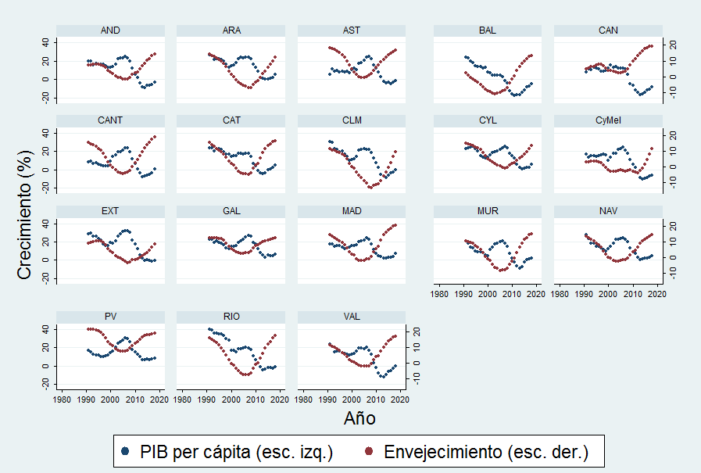
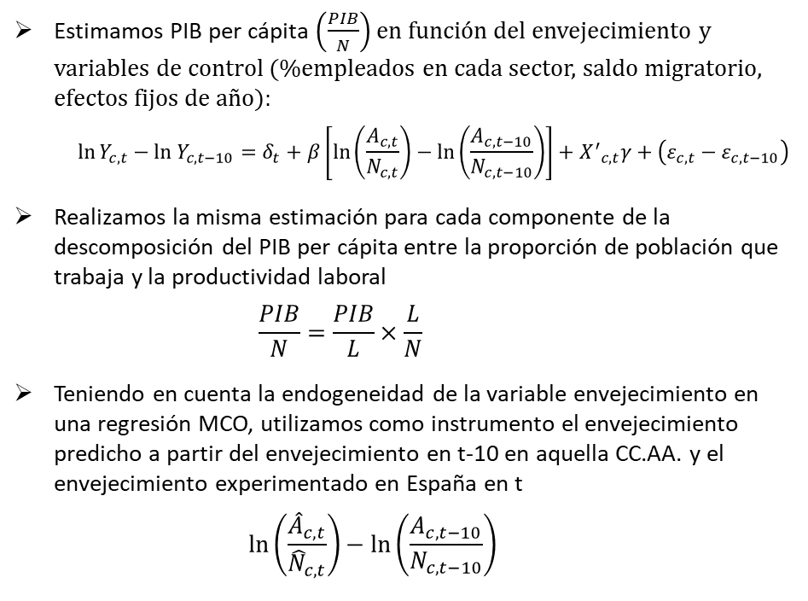
Estrategia Empírica
Estrategia empírica: PIB per cápita y envejecimiento
Llorens Jimeno, E. y Mestres Domènech, J (2020), “El impacto del envejecimiento en el crecimiento económico de España: un enfoque regional”, Documento trabajo 01/20, CaixaBank Research.
Estimamos PIB per cápita $\left(\frac{PIB}{N}\right)$en función del envejecimiento y variables de control (%empleados en cada sector, saldo migratorio, efectos fijos de año):
  $$\ln{Y_{c,t}}−ln Y_{c,t−10}=δ_{t}+β\left[ln\left(\frac{A_{c,t}}{N_{c,t}}\right)−ln\left(\frac{A_{c,t−10}}{N_{c,t−10}}\right)\right]+{X^{′}}_{c,t}γ+\left(ε_{c,t}−ε_{c,t−10}\right)$$
Realizamos la misma estimación para cada componente de la descomposición del PIB per cápita entre la proporción de población que trabaja y la productividad laboral
    $$\frac{PIB}{N}=\frac{PIB}{L}×\frac{L}{N}$$
Teniendo en cuenta la endogeneidad de la variable envejecimiento en una regresión MCO, utilizamos como instrumento el envejecimiento predicho a partir del envejecimiento en t-10 en aquella CC.AA. y el envejecimiento experimentado en España en t
  $$ln\left(\frac{{\hat{A}}_{c,t}}{{\hat{N}}_{c,t}}\right)−ln\left(\frac{A_{c,t−10}}{N_{c,t−10}}\right)$$
Nota: Crecimientos en diez años del PIB per cápita y la ratio de envejecimiento.

Slide 26
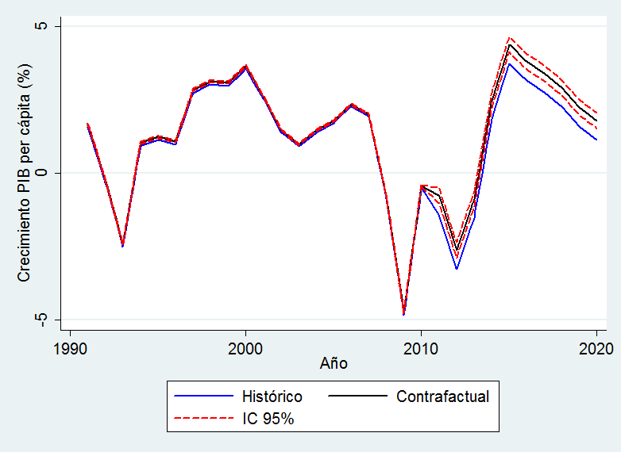
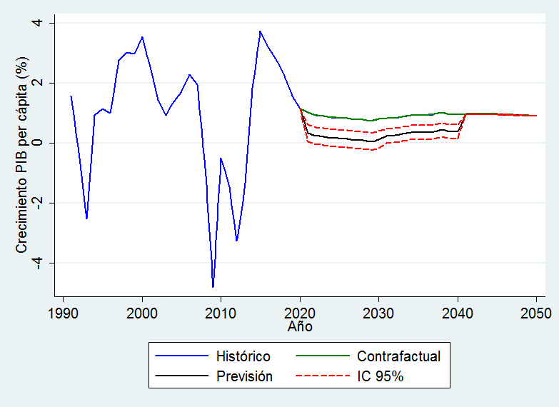
Simulación de impacto del envejecimiento
Periodo Histórico
Previsiones
Nota: En ausencia del envejecimiento observado durante las décadas 1990-2000, 2000-2010 y 2010-2020, el crecimiento anual del PIB per cápita habría sido 0,1 p.p., 0,07 p.p. y 0,64 p.p. mayor que el observado.
Nota: En ausencia del envejecimiento previsto para las décadas 2020-2030, 2030-2040 y 2040-2050, el crecimiento anual del PIB per cápita sería 0,69 p.p., 0,58 p.p. y 0,02 p.p. mayor que el previsto.

Slide 27




Evolución mensual del índice de Gini por colectivos
Cambio con respecto al nivel de Febrero 2020 (corregido por la variación estacional)
Jóvenes (16-29)
Adultos 50+
Inmigrantes
Mujeres
Hombres
Antes de las transferencias públicas
ABR 2020
ABR 2020
ABR 2021
ABR 2021
Fuente: CaixaBank Research, a partir de datos internos.

